Slide 1
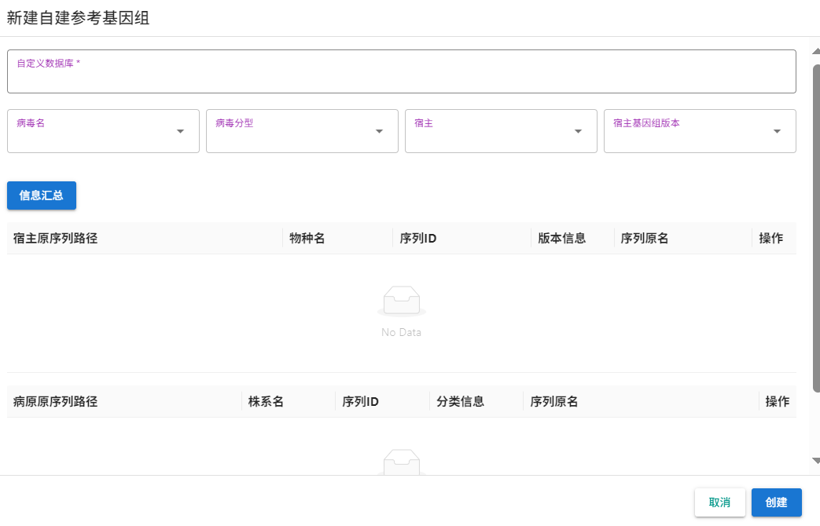
$NEWREFNAME
$SP
$HOST
$SPPICK
$HOSTPICK
$INDEX==“F”
运行镜像 nad-make-self-ref-run
$INDEX==“T”
再次运行镜像 nad-make-self-ref-run （$INDEX==“T”）

